Slide 1

휴머노이드 로봇 기술 동향과 Physical AI 발전 방향
2026. 1. 29. 목요일
부산대학교 BK21사업단 + IEEE Busan AI 연구회

Slide 2
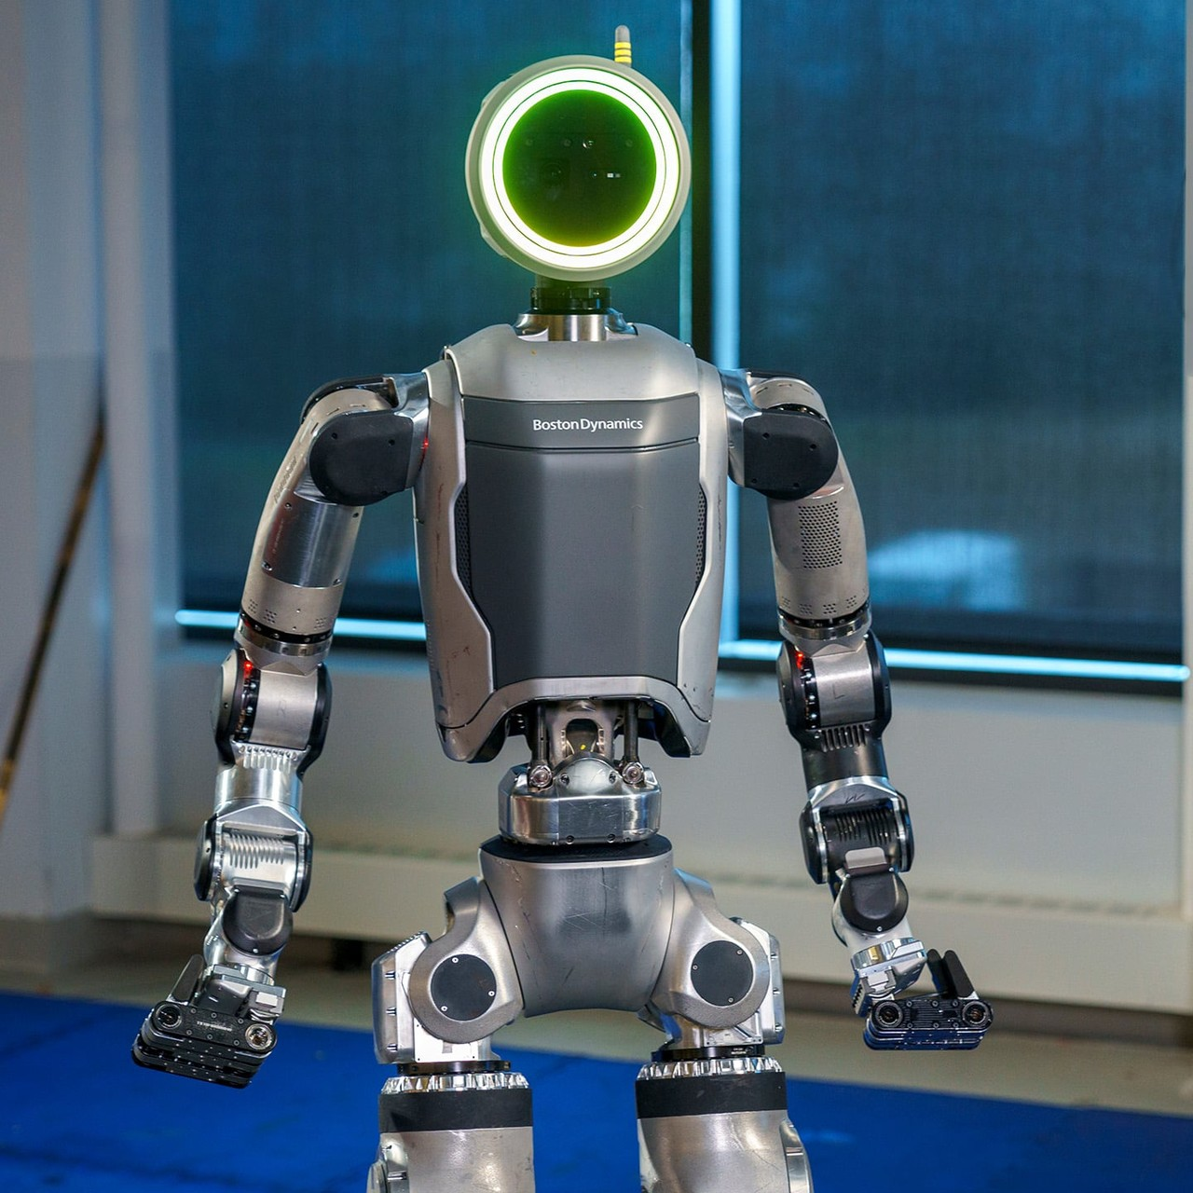
행사 진행
Introduction
특강 : 휴머노이드 로봇 기술 동향과 Physical AI 발전 방향
강사 : 한국전자통신연구원 손영성 책임연구원
QnA
다음 강의 소개

Slide 3
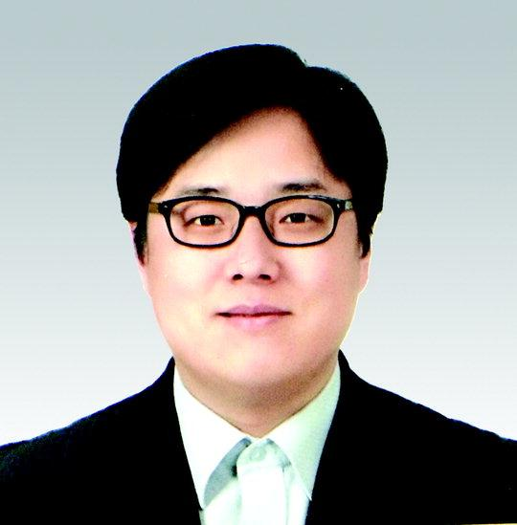
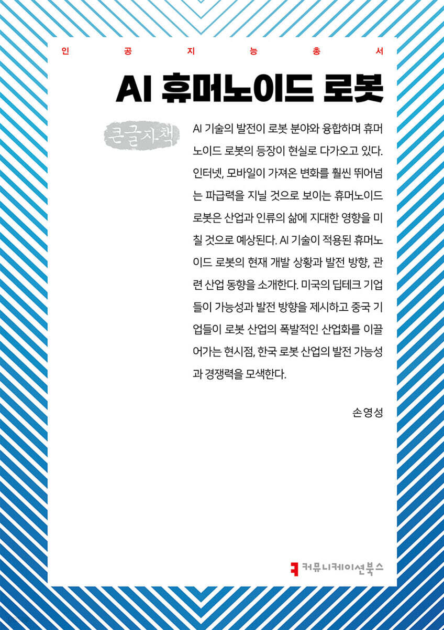
연사
한국전자통신연구원 /
UST 겸임교수 /
한국정보과학회 학회지 편집위원 /
AI프렌즈학회 이사 /
AI 로봇 연구회 위원장 /
산업 AI 연구회 위원 /
로봇 LAM 연구 수행

Slide 4

다음 강연소개
3차 행사
일시 : 2026년 2월 중순 예정
제목 : 인공지능 기반 이상치 탐지 기법 + 보이스피싱 탐지 시스템(제목 미정)
강사 : 한국전자통신연구원 김성수 박사

Slide 5
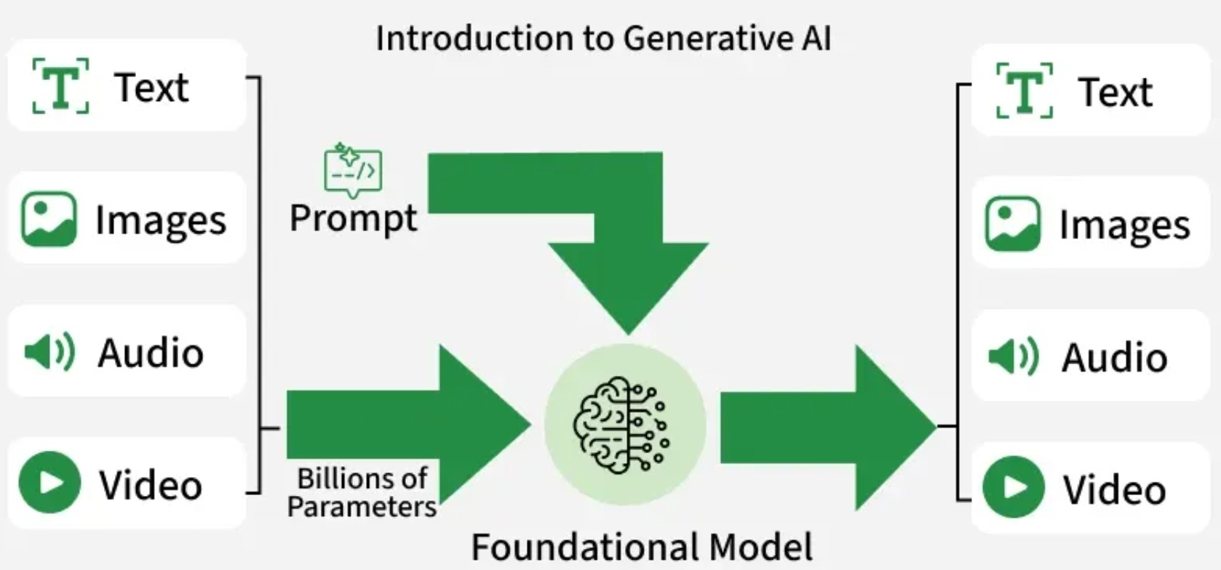
다음 강연소개
4차 행사
일시 : 2026년 2월 하순 예정
제목 : 오픈소스 기반 이미지 영상 생성 시스템(제목 미정)
강사 : 동서대학교 이상걸 교수

Slide 6
감사합니다.

